Slide 1

프로젝트
제안서
가치를 연결하는 스마트 솔루션
스마트 물류 시스템 구축 프로젝트
2030. 10. 10.
발표
디자인학과 3학년 1팀장 김보라

Slide 2

목차
1.
2.
3.
4.
문제 제기 및 시장 분석
프로젝트 목표
프로젝트의 필요성
프로젝트 목표
5.
6.
7.
8.
프로젝트 범위
전략 및 해결 방법
주요일정
리스크관리

Slide 3



문제 제기 및 시장 분석
문제 제기
시장 분석
경쟁사 분석
현재 시장에서 직면하고 있는 구체적인 문제 설명
문제를 뒷받침하는 데이터와 통계 제공
주요 경쟁사들의 접근 방식 및 그 한계 설명
예) 현 물류 시스템은 높은 비용과 느린 처리 속도로 인해 효율성이 저하되고 있습니다.
예) 최근 조사에 따르면, 물류 비용은 전체 비즈니스 운영 비용의 30% 이상을 차지하며, 이 수치는 지속적으로 증가하고 있습니다.
예) 경쟁사 X는 자동화 시스템을 도입했지만 초기 투자 비용 대비 효율성 증대는 미미한 수준입니다.

Slide 4

프로젝트의
필요성
문제해결의 필요성
문제를 해결하지 않을 경우 발생할 수 있는 부정적 결과 설명
예) 현재 문제를 해결하지 않으면 물류 비용은 5년 내에 20% 더 증가할 것으로 예상됩니다.
기회 강조
문제를 해결함으로써 얻을 수 있는 기회와 이점
효율적인 스마트 물류 시스템 도입 시 비용 절감뿐만 아니라 고객 만족도도 크게 향상될 것입니다.

Slide 5





프로젝트 목표
Specific
(구체적)
Measurable
(측정 가능)
Achievable
(달성 가능)
Relevant
(관련성 있는)
Time-bound
(기한 명시)
S
M
A
R
T
물류 시스템 처리 속도를 30% 증가
향후 6개월 동안 비용을 15% 절감
최신 기술 도입을 통해 달성 가능
비즈니스 전략과 일치
프로젝트 완료 기한: 2030년 11월

Slide 6
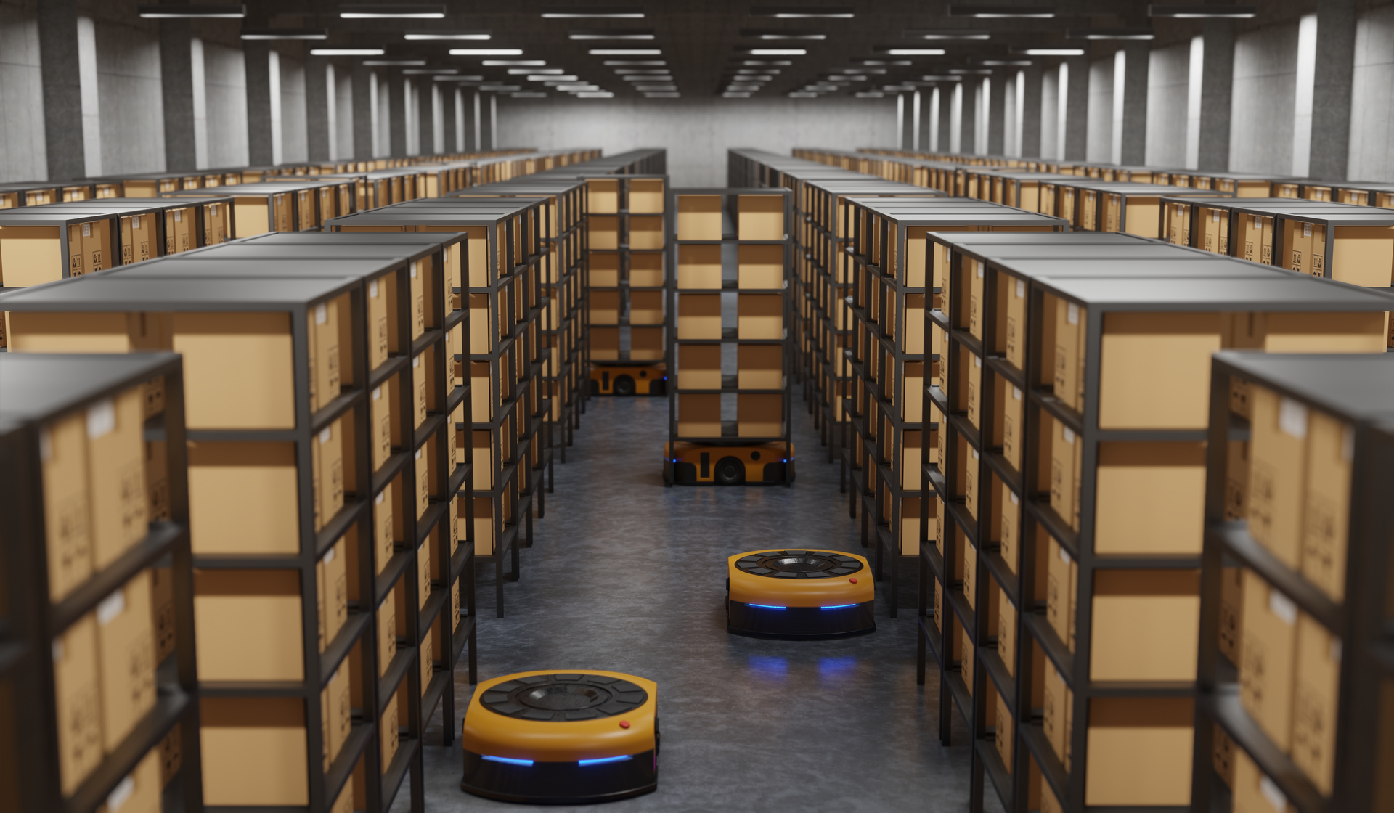
프로젝트 범위
포함내용
자동화된 물류 시스템 설계 및 구축, 기존 시스템과의 통합
제외내용
해외 시장 도입은 이번 프로젝트의 범위에서 제외
한계점
초기 도입 단계에서 추가 인력 고용은 고려되지 않음

Slide 7
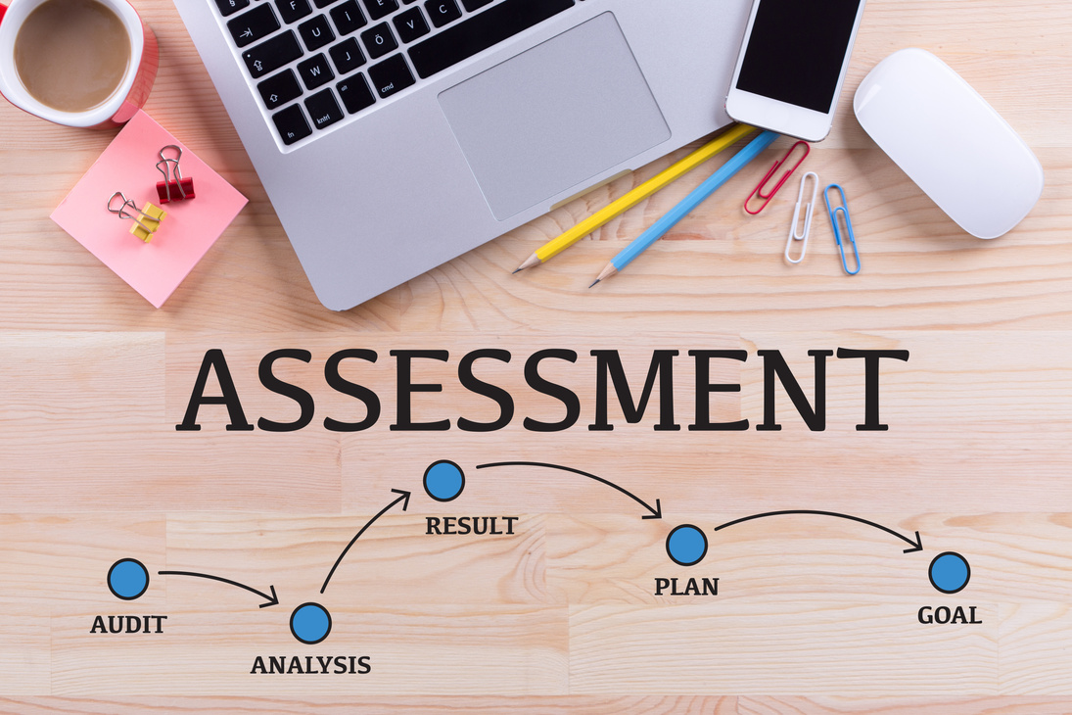
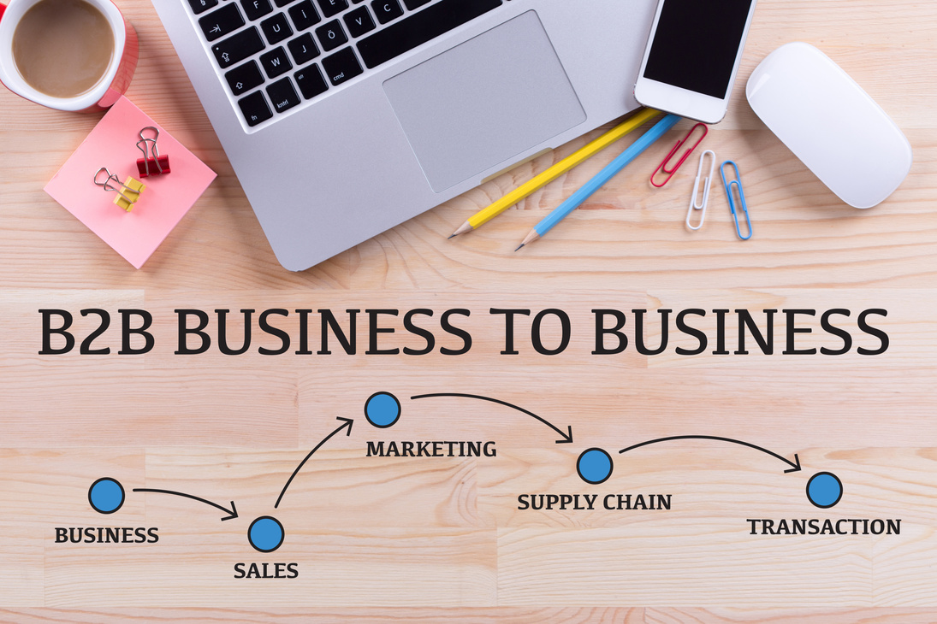


주요 일정
1단계
현 시스템 분석
2단계
솔루션 설계 및 개발
3단계
시범 운영
4단계
최적화 및 전체 도입
시스템 문제파악,
데이터 수집
현재 시스템의 문제점 및
개선 가능성 도출
솔루션 설계,
테스트 환경 구축
스마트 물류 솔루션의 초기 설계와 개발 완료
시범 운영 및 데이터 피드백
시범 운영을 통한 초기 성과 분석 및 피드백 반영
전면 도입 및 최종 조정
프로젝트 전 단계 완료 후
전체 시스템 도입 완료

Slide 8

리스크 관리
예상 리스크
기술 통합 실패, 예산 초과, 일정 지연 등
대응방안
예산 초과 시, 단계별 비용 조정 및 우선 순위 재설정

Slide 9



팀원 소개
팀장
팀원 1
팀원 2
팀원 3
팀원 4
김보라
김진수
박수호
박사랑
이소망

Slide 10
감사합니다
+123-456-7890
@reallygreatsite
www.reallygreatsite.com

